Slide 1
ტექნოლოგიური ფაკულტეტი, აგროეკოლოგიისა და სატყეო საქმის დეპარტამენტის ასისტენტ პროფესორი
ნუნუ ნაკაშიძე

Slide 2
სემინარი თემაზე
სასოფლო-სამეურნეო პროდუქტების დაბინძურება მძიმე ლითონებით და მათი შედეგები

Slide 3
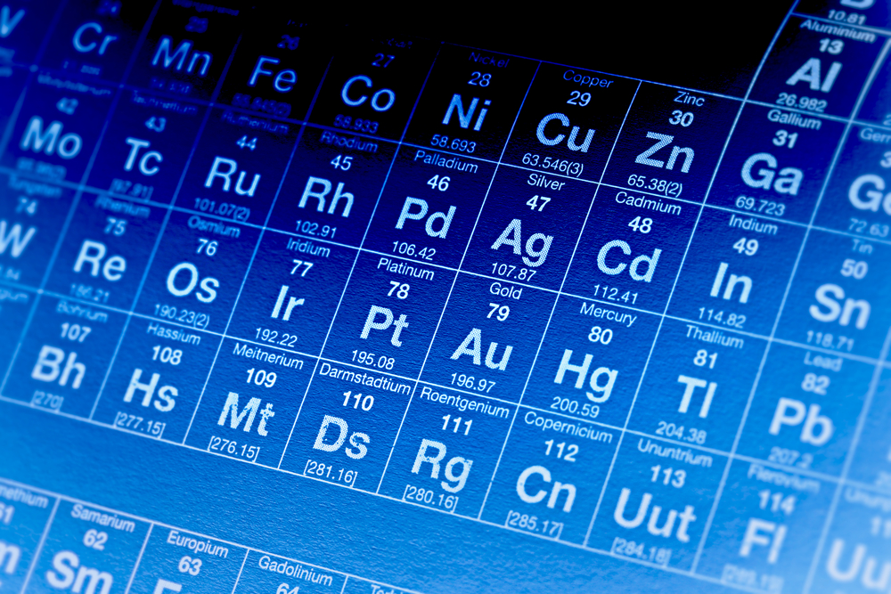

Slide 4
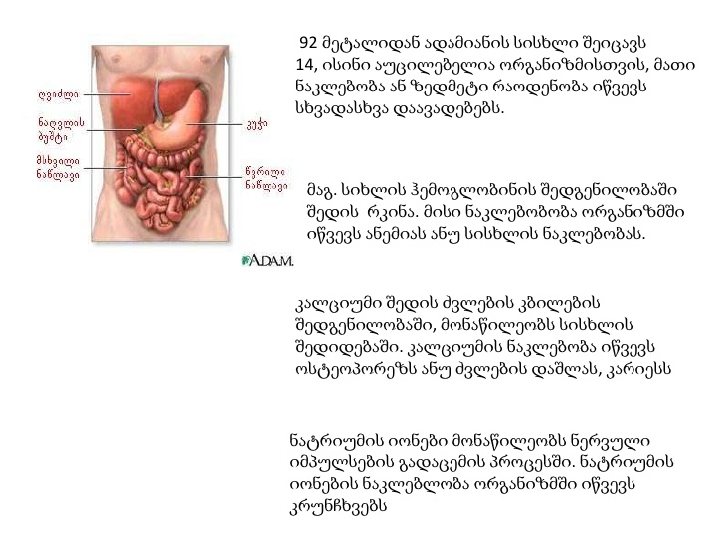

Slide 6
ტოქსიკურობის მიხედვით
ძლიერ ფიტოტოქსიკური: Ag, Be, Hg, Sn,Pb, Ni, Cu, Co;
2. ზომიერად ტოქსიკური: As, Se, Al, Ba, Cd, Cr, Fe, Mn, Zn;
3. ნაკლებ ტოქსიკური: Cl, Br, I, Ca, Mg, Na, K, Rb, Sr, Li;

Slide 7
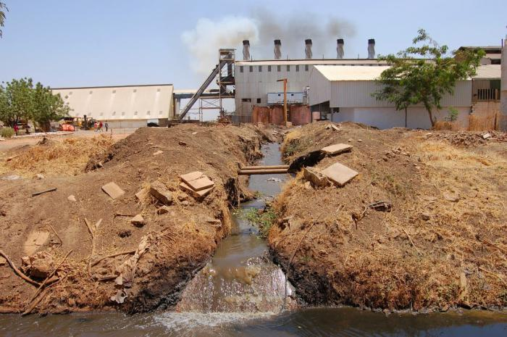

Slide 9
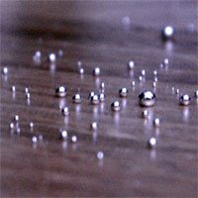

Slide 10
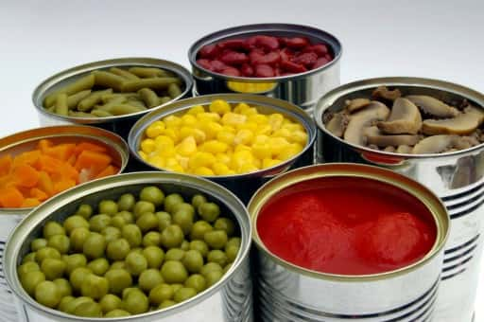

Slide 11
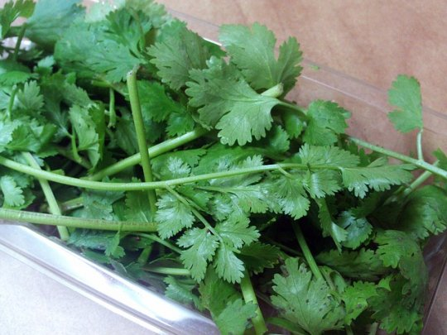

Slide 12
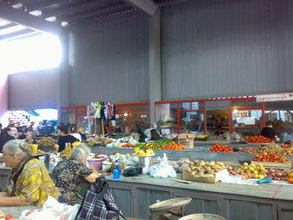

Slide 13
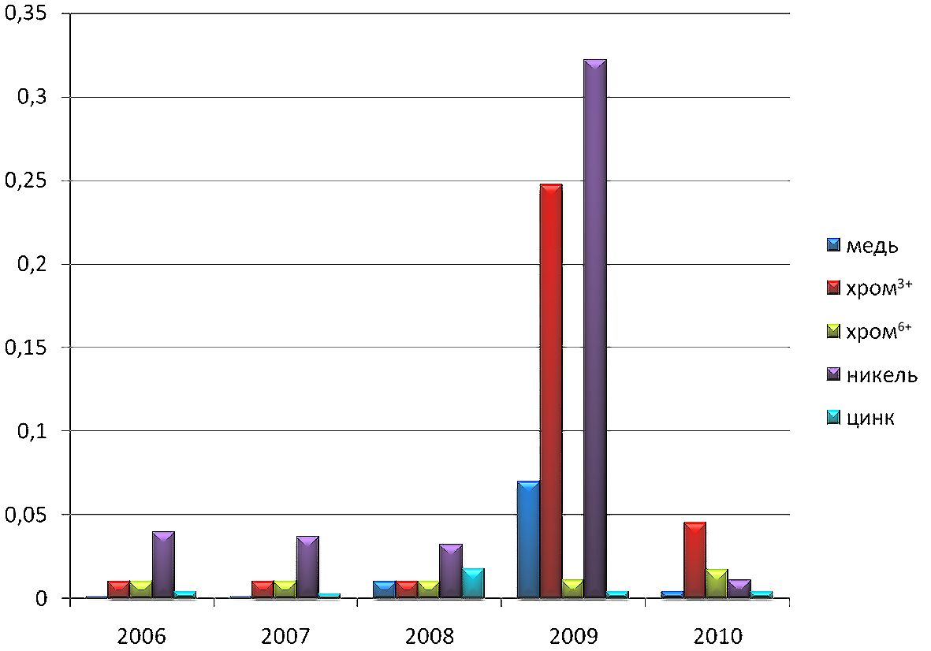
პოლიგონის მიმდებარე ტერიტორიაზე წყალში მძიმე მეტალების შემცველობა

Slide 14
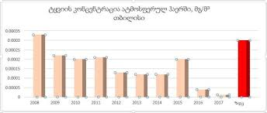

Slide 15
